Slide 1
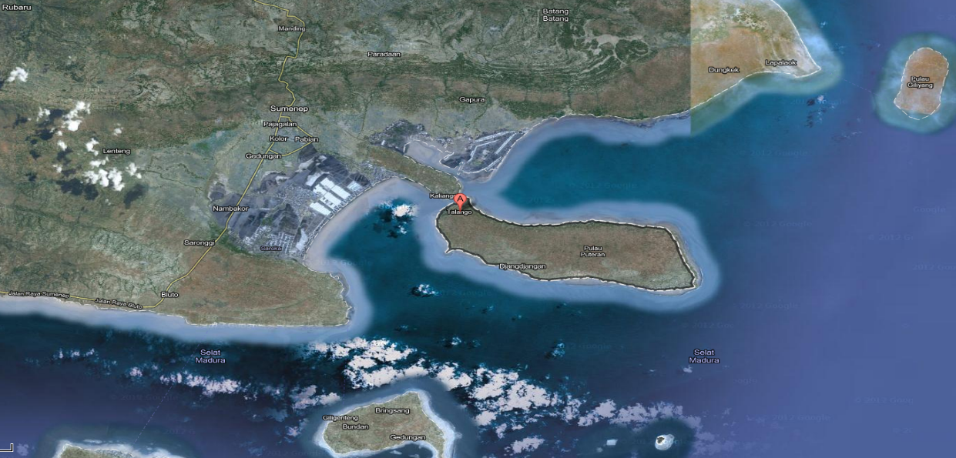
LAPORAN KEGIATAN
SUSTAINABLE ISLAND DEVELOPMENT INITIATIVE WEEK 2013
Kunjungan Di Kabupaten Sumenep Dan Pulau Poteran
15-16 Nopember 2013
Oleh:
Tim SIDI Poteran

Slide 2
Pendahuluan
Tujuan SIDI
Memberikan kontribusi dalam pengembangan konsep keberlanjutan untuk pulau-pulau kecil.
Sebagai payung yang mencakup penelitian dan pelaksanaan beragam kegiatan dari berbagai multidisiplin ilmu, karena ada banyak aspek yang perlu diperhatikan dalam pengembangan pulau-pulau kecil, mulai dari energi, ekonomi, lingkungan, sosial hingga masalah pendidikan.

Slide 3
Pendahuluan
SIDI Week
Berlangsung dari tanggal 13-18 November 2013 yang bertujuan untuk membahas rumusan peningkatan kegiatan pembangunan berkelanjutan pulau-pulau adopsi (Poteran dan Maratua)
Di antara rangkaian kegiatan SIDI WEEK 2013 adalah kunjungan ke pulau-pulau adopsi (on site visiting) untuk lebih memperjelas kondisi aktual yang ada
Diikuti oleh ITS, Wismar Univ Jerman, Kementerian Keluatan Perikanan, PemKab Sumenep, PemKan Berau, PT Kakanoo, PT SEES, Cosmic Star GmbH dan SanLeaf GmbH Jerman

Slide 4
Kunjungan ke Produksi Gula Aren di Kecamatan Gapura Kabupaten Sumenep
Gula aren adalah pemanis yang dibuat dari nira yang berasal dari tandan bunga jantan pohon enau. Gula arena biasanya juga diasosiasikan dengan segala jenis gula yang dibuat dari nira yaitu cairan yang dikeluarkan dari bunga pohon dari keluarga palma, seperti kelapa, aren dan siwalan
Berdasarkan pengamatan dan wawancara dengan penduduk di kecamatan Gapura, produksi gula aren masih sangat tradisonal (Gambar 1), sehingga gula aren local tersebut dapat dikatagorikan organic dan bebas dari bahan-bahan kimia. Menurut Prof Stolberg dari Wismar University, hal ini menjadikan peluang yang sangat bagus untuk pasar Eropa dan internasional

Slide 5
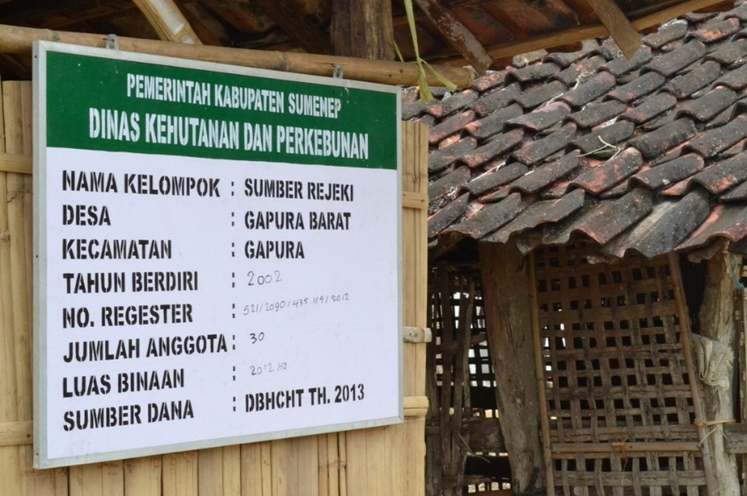
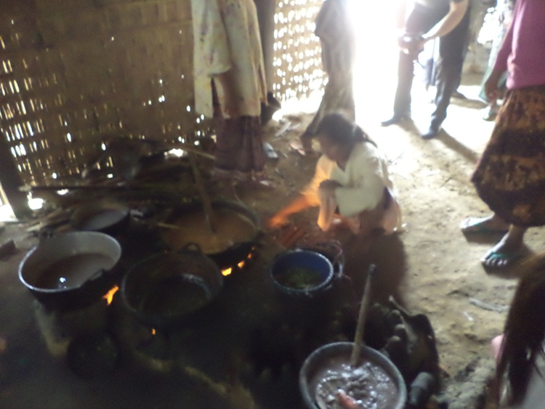
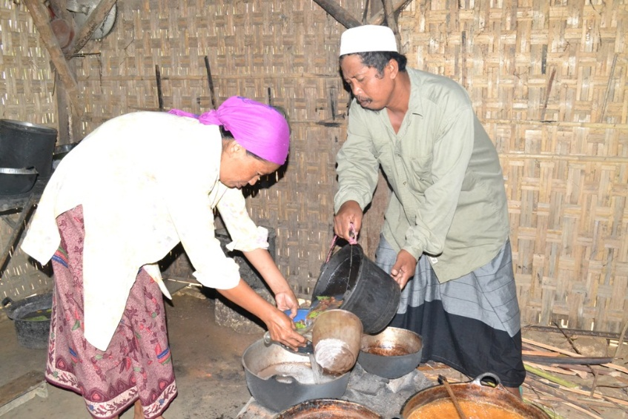
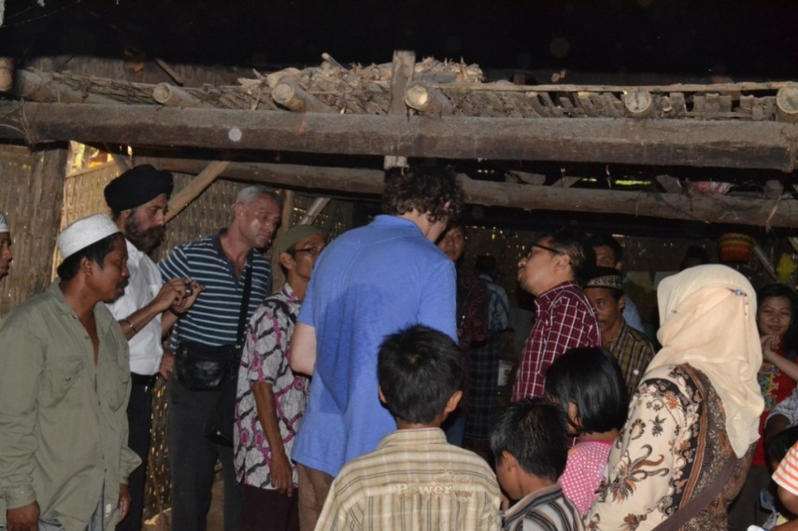
Gambar 1. Produksi aren di kecamatan Gapura, wawancara TIM SIDI.

Slide 6
Pertemuan resmi tim SIDI dengan Bupati Sumenep
Peranan pemerintah dalam program pemberdayaan adopsi pulau sangatlah penting sebab. Kebijakan yang diambil akan sangat membantu pelaksanaan pembangunan berkelanjutan dalam hal ini di kabupaten Sumenep dan pulau Poteran.
Pertemuan tim SIDI dengan bapak Bupati Sumenep Drs. KH. A. Busro Karim, M.Si beserta jajaran pemerintahan ( Gambar 2) menjadi momen penting adanya pengertian dan kerjasama yang baik antara tim SIDI dan pemerintah daerah dalam program pembangunan pulau kecil yang berkelanjutan.

Slide 7
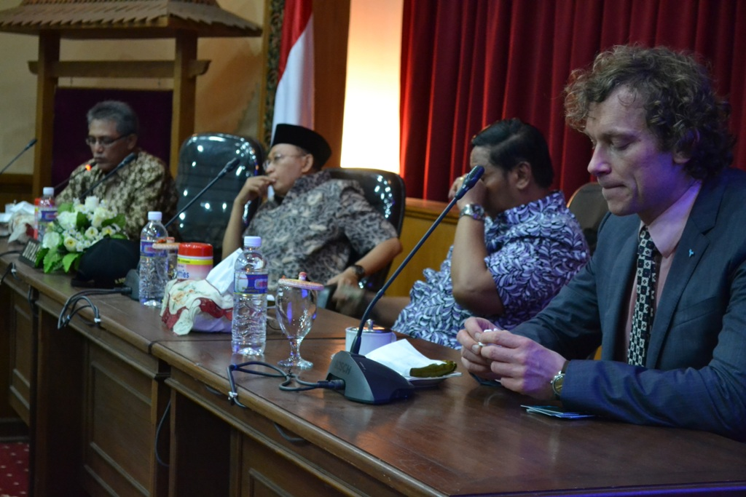
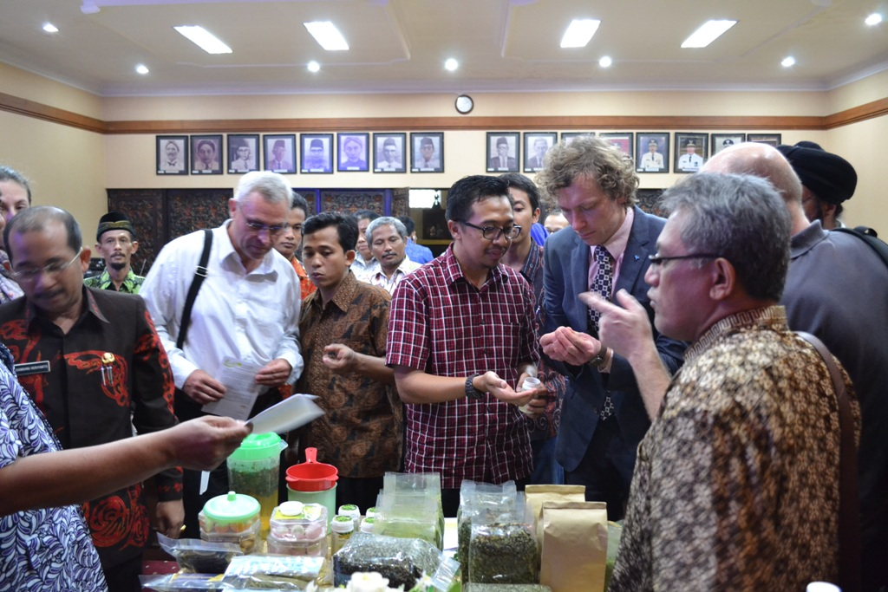
Gambar 2. Pertemuan tim SIDI dengan bupati Sumenep dan jajaran pemerintahan.

Slide 8
Isu-isu penting yag bergulir dari pertemuan dengan bupati Sumenep dan jajaran adalah sebagai berikut:
Pemberdayaan sumber daya alam di sumenep dapat lebih difungsikan dengan keberadaan jaringan ekonomi dan kerjasama dengan SIDI.
Dikembangkannya konsep kawasan yang bebas dari bahan kimia dan pestisida.
Adaptasi pulau mandiri (pulau Poel di Jerman) dapat di implementsikan di pulau Poteran dan pulau-pulau lain di Kabupaten Sumenep.
Kelor/maronggi (Moringa) dapat dijadikan obyek awal untuk membentuk pulau mandiri berkelanjutan di Kabupaten Sumenep, yang kemudian dapat diikuti kemandirian dari aspek suplai energi, penyediaan air bersih, dan ketersediaan pangan.

Slide 9
Kunjungan ke CV Kelorina sebagai produsen Moringa (Kelor/Maronggi)
Industri daun kelor atau maronggi memang masih jarang di Sumenep bahkan di Indonesia. CV Kelorina dapat disebut sebagai perusahaan pertama yang memproduksi kelor atau maronggi dalam bentuk kering kemudian dikemas dalam berbagai macam produk misalnya daun kering dan bubuk
CV Kelorina mengkoordinir beberapa kelompok tani yang ada di kecamatan Bluto, Kab Sumenep untuk menanam kelor yang kemudian diproses berdasarkan standard operation procedure (SOP). Pasar kelor kemasan tersebut telah sampai juga ke negara-negara tetanngga misalnya Malaysia, Singapura dan Korea.

Slide 10
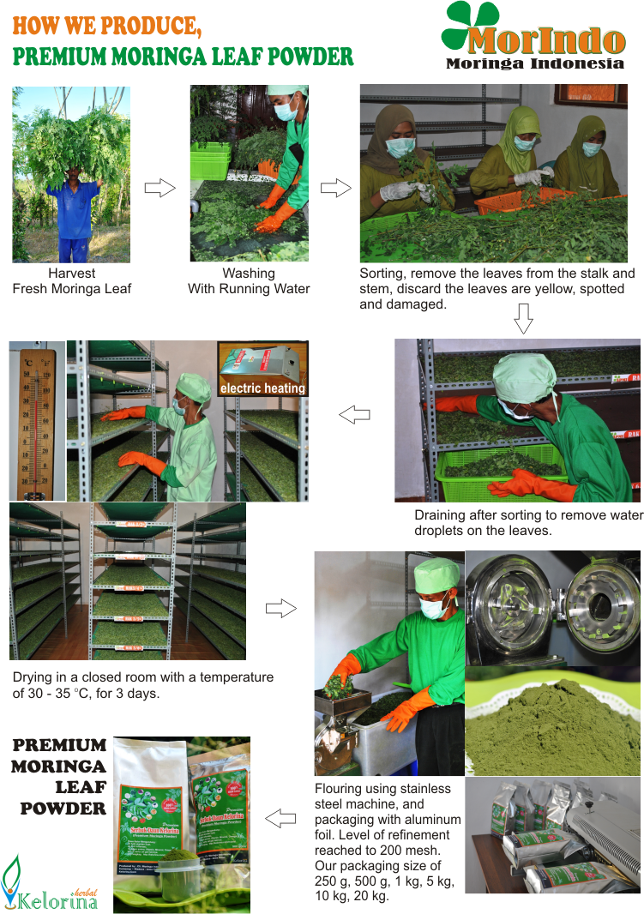
Gambar 3. Proses produksi kelor kemasan oleh CV Kelorina di Bluto.

Slide 11
Informasi dan kondisi yang dapat diperoleh dari kunjungan ke CV Kelorina adalah:
Usaha kelor/Maronggi yang dihasilkan oleh CV Kelorina sudah terorganisir dengan baik walaupun ada beberapa teknik pemerosesan yang perlu di perbaiki untuk lebih menghasilkan kualitas kelor yang lebih baik. Sehingga kedepannya perlu dilakukan training dan arahan oleh tim SIDI dalam hal ini Jurusan Biologi dan Kimia ITS untuk membantu diseminasi dan pelatihan petani kelor di Bluto.
Pihak Wismar University (Prof Stollberg) dan San Leaf (pemegang pasar kelor di eropa) juga bersedia berkoordinasi dengan ITS dan pemkab Sumenep dalam proses transfer pengetahuan dari mulai penanaman, pemeliharaan sampai proses pasca panen.

Slide 12
Kunjungan ke pulau Poteran dan pengambilan sampel tanaman potensial (1)
Pulau poteran terletak di sebelah tenggara pulau Madura. Secara administratif, pulau ini merupakan sebuah kecamatan tersendiri yakni kecamatan Talango yang terdiri dari 8 desa dalam wilayah Kabupaten Sumenep.
Pulau Poteran termasuk pulau yang bertoprografi landai dengan tingkat kemiringan rata-rata kurang dari 30% dan berada pada ketinggian dibawah 500 m dpl sehingga masuk dalam kategori dataran rendah.
Pulau Poteran memiliki jumlah penduduk sebanyak 41.107 jiwa, dengan jumlah laki-laki sebanyak 18.547 jiwa dan wanita sebanyak 22.560 jiwa

Slide 13
Kunjungan ke pulau Poteran dan pengambilan sampel tanaman potensial (2)
Berdasarkan wawancara dengan camat Talango, masyarakat Pulau Poteran bermata pencaharian sebagai petani, nelayan, peternak, perdagangan, jasa, transportasi, dll. Petani banyak mengusahakan pertanian lahan kering dan perkebunan, seperti jagung, ubi kayu, kelapa, dll, sedangkan untuk nelayan terbagi menjadi nelayan tangkap dan pembudidaya rumput laut dengan jenis Eucheuma cottonii dan E. spynosum.
Kunjungan di pulau Poteran oleh tim SIDI di awali dengan ramah tamah dengan camat Talango dan dilanjutkan dengan survey mengelilingi pulau dan pengambilan sampel tanaman potensial (Gambar 4).

Slide 14
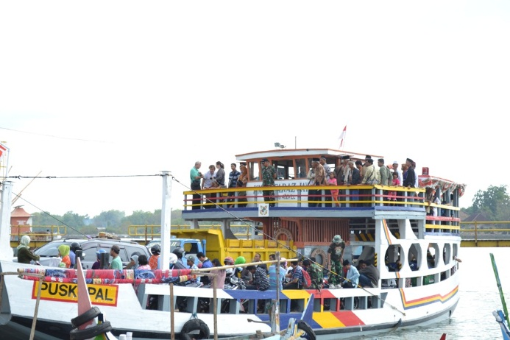
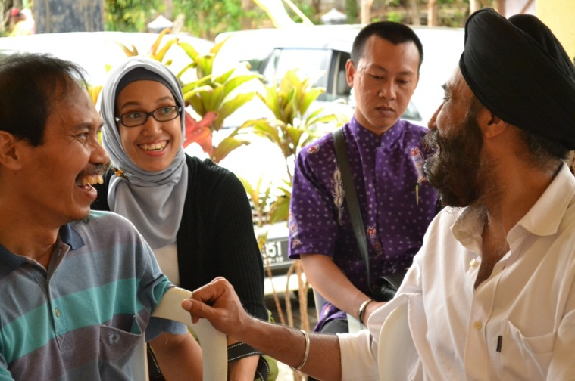
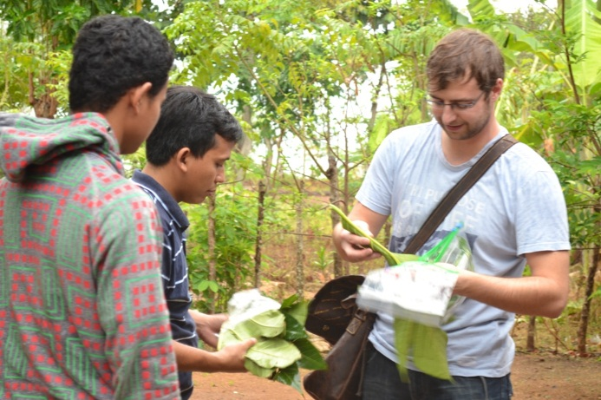
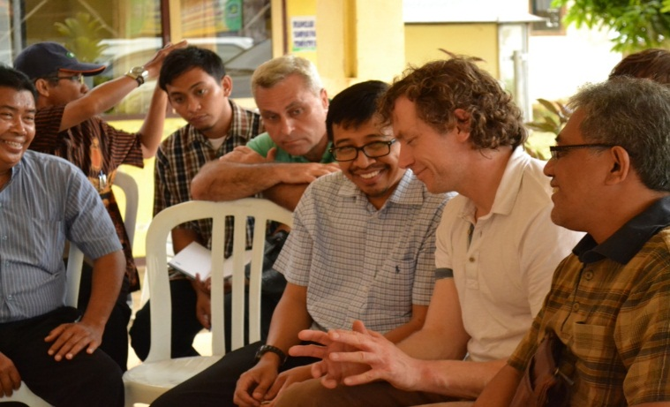
Gambar 4. Kunjungan ke bapak Camat Talango dan pengambilan sampel tanaman potensial

Slide 15
Informasi serta isu-isu yang diperoleh dari kunjungan ke pulau poteran berdasarkan data-data wawancara dan diskusi dengan pejabat setempat dan penduduk adalah: (1)
Penduduk Pulau Poteran tergabung ke dalam 14.481 KK. Jadi jumlah rata-rata penduduk dalam 1 KK berjumlah 3 orang. Dari total jumlah KK tersebut yang termasuk dalam keluarga pra sejahtera sebanyak 2.674 KK, sejahtera I sebanyak 4.810 KK dan sejahtera II sebanyak 6.997 KK. Dengan demikian dapat dikatakan bahwa penduduk di Pulau Poteran sudah sejahtera.
Pulau Poteran telah memiliki jalan darat dalam kondisi baik dan mencukupi. Panjang jalan yang ada di pulau ini mencapai 92,13 km yang tergolong jalan kabupaten/kota sepanjang 47,13 km dan jalan kecamatan/desa sepanjang 45,00 km. Kondisi jalan yang ada termasuk dalam kondisi baik, hanya berkisar 5,45 km dalam kondisi sedang dan 1 km yang rusak ringan.

Slide 16
Informasi serta isu-isu yang diperoleh dari kunjungan ke pulau poteran berdasarkan data-data wawancara dan diskusi dengan pejabat setempat dan penduduk adalah: (2)
Bila dilakukan perhitungan kasar maka lahan yang tersedia untuk penanaman kelor/maronggi berkisar 32.000 ha yang dapat mengasilkan kurang lebih 90.000 kWh listrik dari biji kelor.
Panas yang dihasilkan dari produksi listrik melalui teknologi diesel biji kelor dapat digunakan untuk tenaga pendinginan untuk storage ikan hasil tangkapan nelayan melalui teknologi cooling resorption.
Perlu adanya pembangunan infrastruktur air bersih yang layak untuk pulau Poteran mengingat sumber air besirh hanya diperoleh secara manual oleh penduduk dari sumur-sumur air tradisional.

Slide 17
Informasi serta isu-isu yang diperoleh dari kunjungan ke pulau poteran berdasarkan data-data wawancara dan diskusi dengan pejabat setempat dan penduduk adalah:
Sarana penerangan di Pulau Poteran telah didukung oleh Perusahaan Listrik Negara (PLN). Meskipun tidak 100% rumah tangga yang menjadi pelanggan PLN, setidaknya sudah 1.982 rumah tangga yang menjadi pelanggan dari 14.481 rumah tangga yang ada. Bagi masyarakat yang tidak menjadi pelanggan PLN biasanya menggunakan penerangan minyak atau menyambung dari rumah lain yang menjadi pelanggan untuk menerangi beberapa lampu. Sarana peribadatan hanya masjid dan musholla. Tercatat terdapat 68 buah masjid dan 116 buah musholla/surau.
Masyarakat Pulau Poteran mendapatkan air bersih dari sumur. Total jumlah sumur yang ada di pulau ini sebanyak 12.695 sumur yang berada merata di seluruh desa. Air sumur ini memiliki kualitas yang baik dan masyarakat menggunakannya untuk kebutuhan sehari-hari seperti mencuci, mandi, memasak, minum, dll.

Slide 18
Ringkasan (1)
Beberapa hal penting yang perlu dicatat dari kunjungan SIDI week 2013 di kabupaten Sumenep dan pulau poteran adalah:
Potensi produksi gula aren di kecamatan Gapura, Sumenep bisa menembus pangsa pasar Eropa apabila konsep bebas kontaminasi dari pestisida dan senyawa kimia dapat dipertahankan.
Perlu dikembangkannya konsep kawasan yang bebas dari bahan kimia dan pestisida di kabupaten Sumenep agar kualitas pertanian yang dihasilkan mencapai standar international.
Penghargaan yang adil kepada petani-petani daerah untuk mengembangkan potensi kelor/maronggi terutama dari segi pembagian keuntungan perlu diawasi oleh berbagai pihak baik dari pemerintah daerah, ITS dan pihak luar dalam hal ini Wismar University melalui program SIDI.

Slide 19
Ringkasan (2)
Beberapa hal penting yang perlu dicatat dari kunjungan SIDI week 2013 di kabupaten Sumenep dan pulau poteran adalah:
Perlu adanya nota kesepahaman kerjasama yang jelas dan transparan antara pemerintah daerah dan SIDI terutama dalam pengembangan budidaya dan industri kelor.
Perlu adanya turun tangan pemerintah daerah dalam pembuatan kebijakan pertanian yang bebas dari pestisida dan bahan kimia.
Perlu adanya kebijakan (policies) oleh pemerintah daerah dalam mengatur tata guna lahan di pulau Poteran sehingga keberlanjutan keberlangsungan konsep pulau mandiri dapat terjamin

Slide 20
Terimakasih

